Slide 1
Загадка
На шаре воздушном в компании дружной
Мы долго летели к Америке Южной.
Но ветер сменил направление и, в миг,
Отнес нас совсем на другой материк.

Slide 2
Северная Америка

Slide 3
Северная Америка
Африка
ЮЖная Америка
Австралия
Антарктида

Slide 4
Задачи нашего урока :
Вспомнить и определить географическое
положение материка
Изучить особенности физико- географического положения Северной Америки
Узнать, как происходило открытие Северной Америки

Slide 5
Вспомним !
Северная Америка третий по величине материк
S материка – 24,2 млн.км²
Расположен материк в северном полушарии

Slide 6
План определения географического положения материка:
1. Как расположен материк относительно тропиков, экватора, нулевого меридиана и полярных кругов.
2.Найдите крайние точки материка, определите их координаты и протяженность материка в километрах с севера на юг и с запада на восток.
3.В каких климатических поясах расположен материк?
4.Какие моря и океаны омывают материк.
5.Как материк расположен относительно других материков.

Slide 7
Описание географического положения материка по плану
Вопросы | Ответы
1. Как расположен материк относительно тропиков, экватора и нулевого меридиана, полярных кругов
2.Найдите крайние точки материка, определите их координаты и протяженность материка в километрах с севера на юг и с запада на восток.
3.В каких климатических поясах расположен материк?
4.Какие моря и океаны омывают материк.
5.Как материк расположен относительно других материков.

Slide 8
Климатическая карта Северной Америки
Арктический
Субарктический
Умеренный
Субтропический
Тропический
Субэкваториальный

Slide 9
Описание географического положения материка по плану
Вопросы | Ответы
1. Как расположен материк относительно тропиков, экватора и нулевого меридиана, полярных кругов | Экватор и нулевой меридиан не пересекают материк. Северный тропик пересекает южную часть материка, а северный полярный круг северную часть.
2.Найдите крайние точки материка, определите их координаты и протяженность материка в километрах с севера на юг и с запада на восток. | С. – м. Мерчисон - 72ºс.ш. 95ºз.д. Ю. – м. Марьято - 7ºс.ш. 81ºз.д З. – м.Принца Уэльского - 65ºс.ш. 168ºз.д В. – м. Сент-Чарльз - 52ºс.ш. 55ºз.д. Протяженность с С.на Ю.– 5772 км. с З.на В. – 4270 км.
3.В каких климатических поясах расположен материк? | Арктический, субарктический, умеренный, субтропический, тропический, субэкваториальный
4.Какие моря и океаны омывают материк. | Океаны: Тихий Атлантический, Северный Ледовитый. Моря: Берингово, Баффина, Карибское
5.Как материк расположен относительно других материков. | К югу расположена Ю. Америка, к востоку Евразия, к юго-востоку расположен материк Африка

Slide 10
Практическая работа
Берингово море
Северный Ледовитый океан
А
т
л
а
н
т
и
ч
е
с
к
и
й
о
к
е
а
н
м. Мёрчисон
м.Принца Уэльского
Море Баффина
Гудзонов залив
м.Сент-Чарльз
Т
и
х
и
й
о
к
е
а
н
Северная Америка
Мексиканский залив
Карибское море
м.Марьято

Slide 11
Условные линии, пересекающие материк

Slide 12
Физкультминутка

Slide 13
История открытия и исследования материка

Slide 14
Плавания и открытия норманнов
Около 1000 г. н.э. исландский викинг Лейф Эриксон, сын первооткрывателя Гренландии Эйрика Рауди, достиг берегов материка. В Европе позже забыли о завоеваниях норманнов.
Лейф Эриксон открывает Америку

Slide 15
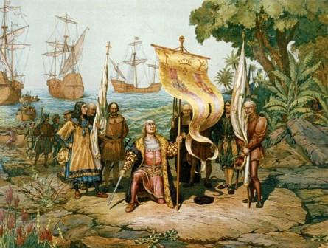
Испанские завоевания в Америке
Датой открытия Америки считают 12 октября 1492 г., когда испанские мореплаватели, возглавляемые Христофором Колумбом, достигли островов близ северной Америки. Всего Колумб совершил 4 путешествия к Америке с 1492 по 1504 г.

Slide 16
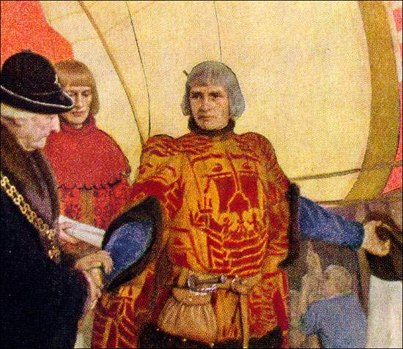
Открытие атлантического побережья Северной Америки
Почти 500 лет спустя после плаваний норманнов берега острова Ньюфаундленда и полуострова Лабрадор еще раз открыла английская экспедиция Д.Кабота .
Джон Кабот – итальянский мореплаватель и купец на английской службе

Slide 17
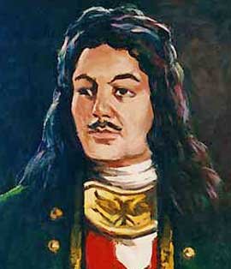
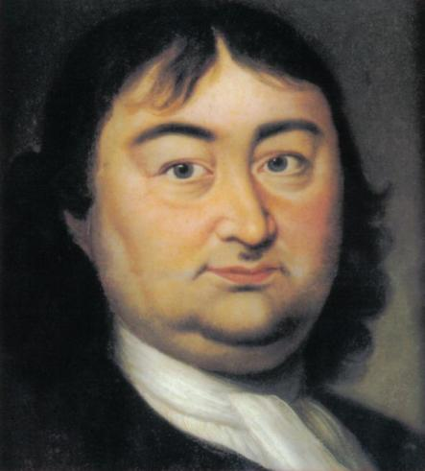
Русские исследования Северо-Западной Америки
Северо-западная часть американского континента впервые была открыта и освоена русскими. И первыми, на тогда еще зарождающейся карте этой части американской земли появились русские названия островов, открытых в середине XVIII в. во время плавания В. Беринга и А.Чирикова.
А. Чариков В. Беринг

Slide 18
Русские исследования Северо-Западной Америки
В 1784 году два корабля промысловика и купца Григория Шелихова, которого называли русским Колумбом, прошли к острову Кадьяк и основали там первое русское поселение, а затем и ряд других на побережье Аляски. Он основал торговую компанию, активно торговал с местными жителями, вел промысел пушного и морского зверя на северных островах Тихого океана и на Аляске. Шелихов всячески содействовал исследованию и освоению Аляски - русской Америке.

Slide 19
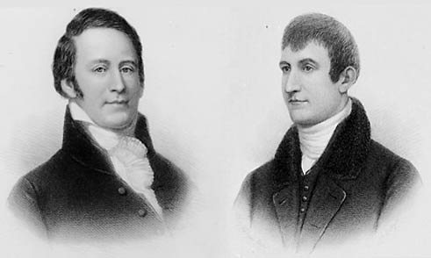
Открытие Америки американцами
Самой трудной частью пути оказался переход через Скалистые горы. Пройдя через перевалы, путешественники добрались до реки. Сейчас эта река называется Колумбией
В начале ХХ в. Американские путешественники М.Льюис и У.Кларк проследили течение реки Миссури и преодолели Скалистые горы в их средней части.

Slide 20
Выберите правильные и неправильные утверждения
Утверждения | Да | Нет
1. Северная Америка – самый большой материк
2. Площадь Северной Америки 24,2 млн. км²
3. Крайняя южнаят точка– мыс Марьято
4. Омывается Индийским океаном
5. С. Америку не пересекает северный тропик
6. Северная Америка была открыта в 16 веке
7. Русские путешественники изучали западные берега Северной Америки
8. Северная Америка больше вытянута с севера на юг, чем с запада на восток

Slide 21
Спасибо за работу!

